Slide 1
“Norðurlendska verkætlanin frá 2022 at lýsa matvøru sjálvsveitan í Føroyum og øðrum smásamfeløgum í Norðurlondum”
Framløga á Búnaðarstevnuni 2023 á Skúlatrøð í Klaksvík.
Tróndur G. Leivsson, stjóri

Slide 2
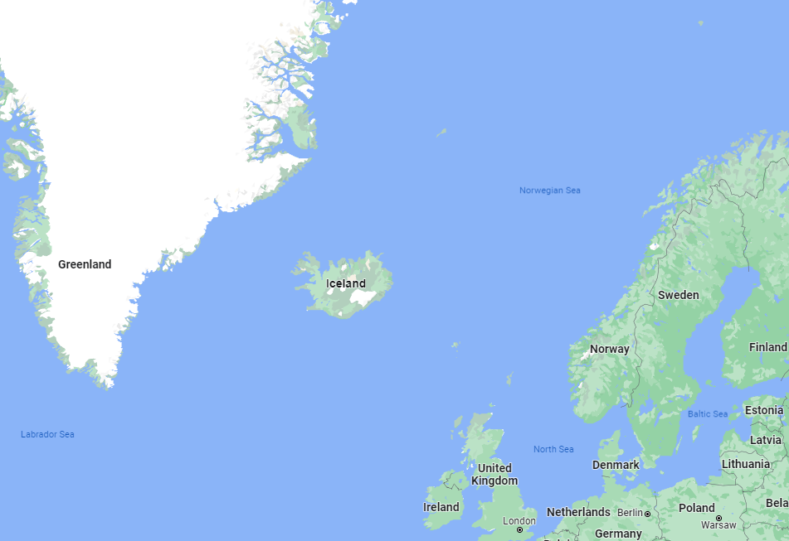
Nøkur orð um verkætlanina “Selvforsyning af fødevarer i fem nordiske øsamfund.”
Luttakandi lond: Grønland, Ísland, Føroyar, Bornholm og Áland.
Ein norðurlendsk verkætlan frá 2022 at lýsa støðuna viðvíkjandi matvøru sjálvsveitan í Føroyum og í øðrum smásamfeløgum í Norðurlondum.

Slide 3
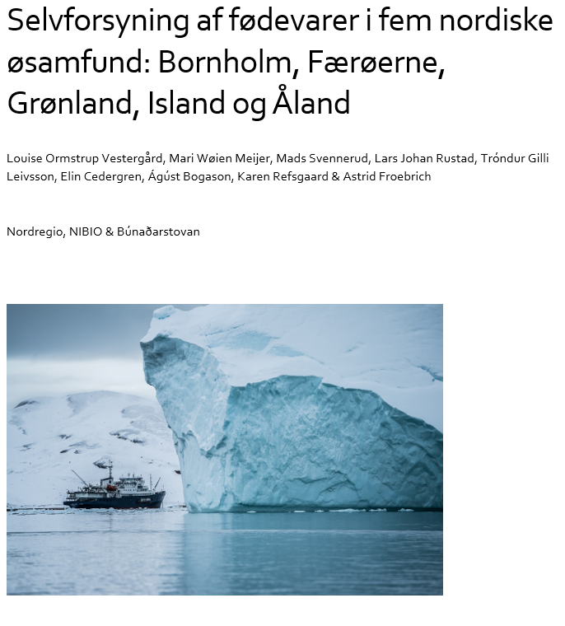
Um fortreytirnar fyri arbeiðinum:
Uppgávugevi:
“Den nordiske arbejdsgruppe for cirkulær økonomi” hjá Norðurlanda Ráðharraráðnum.
Fíggjarkarmur íalt:
DKK 500.000,-.
Tíðarbil:
Juni 2021 til februar 2022.

Slide 4
Luttakarar í verkætlanini:
Nordregio, (ið hevði leiðsluna – er ein leiðandi norðurlendskur og evropeiskur granskingarstovnur innan økismenning og býarskipan v.m.).
Norsk institutt for bioøkonomi – NIBIO, (áður “Norsk institutt for landbruksøkonomisk forskning”), sum á hvørjum ári ger nágreiniliga uppgerð til norsku heilsumyndugleikarnar um matforsýningsstøðuna í landinum.
Búnaðarstovan, fakmálastovnurin í landbúnaðarmálum hjá Uttanríkis- og vinnumálaráðnum í Føroyum.

Slide 5
Høvuðsevni í frágreiðingini:
Frágreiðingin viðgerð í høvuðsheitum tvey týðandi hugtøk, ávikavist:
tað vit kunnu kalla “Sjálvsveitanarstig”
DK= selvforsyningsgrad
og
tað vit kunnu kalla “Fulnaðarstig”
DK= dækningsgrad

Slide 6
Høvuðsevni í frágreiðingini:
ST-felagsskapinum fyri matvørur og landbúnað, FAO, skilmarkar hugtakið ”sjálvsveitan av matvørum” soleiðis: “evnini hjá einum landi at nøkta egnan tørv á matvørum úr innlendis framleiðslu“.
“Sjálvsveitanarstig:” hvussu stórur, ið lutfalsligi parturin av gagnnýttu matvørunum í einum landi er, sum stava frá innlendis framleiðslu.
“Fulnaðarstig:” hvussu lutfalsliga stóra mongd av innlendis framleiddum matvørum, ein kundi gagnnýtt í egnum landi, um eingin útflutningur var av matvørum.

Slide 7
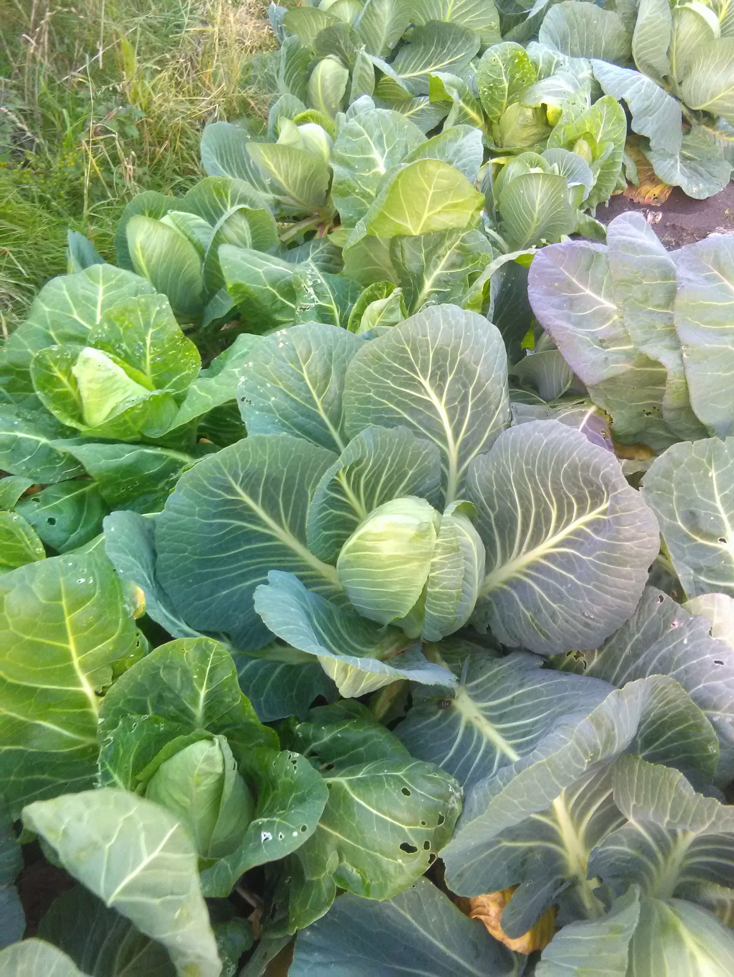
Greining av báðum hugtøkunum:
Selvforsyningsgrad (to formler, et resultat) Udregningsformel 1: $\frac{Produktion−eksport}{Forbrug}$ Udregningsformel 2: $\frac{Forbrug−import}{Forbrug}$
Dækningsgrad (to formler, et resultat) Udregningsformel 1: $\frac{Forbrug−import+eksport}{Forbrug}$ Udregningsformel 2: $\frac{Produktion}{Forbrug}$
Notes:
Sjálvsveitanarstig og Fulnaðarstig

Slide 8
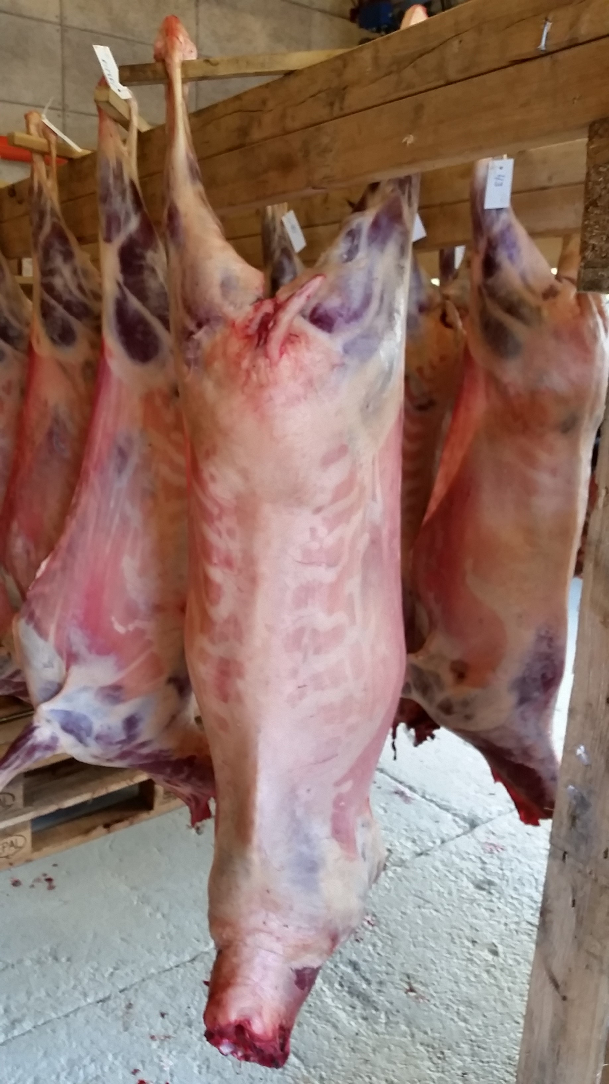
Sjálveitanin verður mátað á tveir ymsar hættir:
ávikavist sum “vekteindir (kg)”
og
sum “orkueindir (kJ)”.
Skilmarking av virðunum fyri orkueindirnar:
Kategori | Energivægte (kJ) per kg vare
Mejeri | 2 850
Kød | 8 700
Grønsager | 925
Korn | 15 000
Kartofler | 2 940
Fisk | 4 000
Øvrig | 4 000

Slide 9
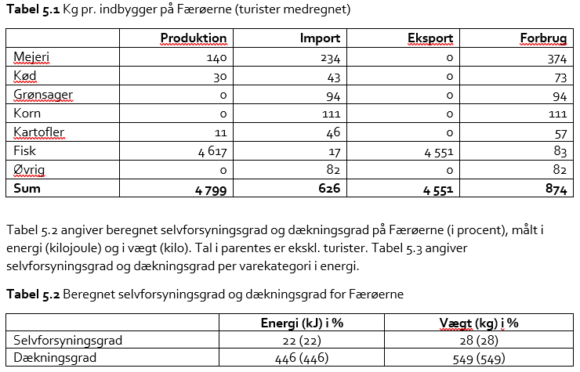
Uppgerð fyri Føroyar
Notes:
Sjálvsveitanarstig og Fulnaðarstig

Slide 10
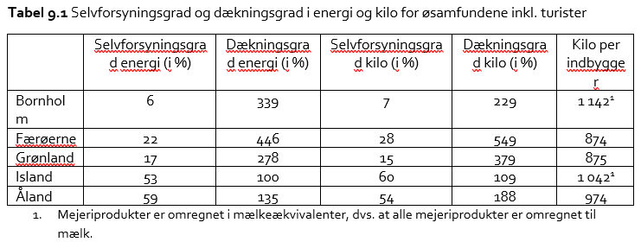
Uppgerð fyri hvørt av teimum fimm londunum:
Notes:
Sjálvsveitanarstig og Fulnaðarstig

Slide 11
Niðurstøður í frágreiðingini viðvíkjandi Føroyum:
Avbjóðingar og forðingar ímóti at kunna økja um sjálvsveitanarstigið:
Vanarnir hjá føroysku brúkarunum eru vorðnir lagaðir til altjóða útboðið av matvørum
Kapping er frá bíligari innfluttum matvørum
Ein ógvuliga avmarkað heimlig grønmetisframleiðsla
Tørvur er á at tryggja eina burðardygga lendisnýtslu, ið sýnir neyðug atlit fyri tørvinum á at varðveita lendi til matvøruframleiðslu
Tað er torført at fáa lønsemi í landbúnaðarvinnuna
Handilssáttmálarnir við umheimin hava neiligt árin á kappingarførið hjá føroysku matvørunum
Harðført og baldrut veðurlag, vánalig vakstrarlíkindi og tvørrandi atgongd til góða landbúnaðarjørð (og ein vantandi framleiðsluskylda)
Vantandi innlit í umfangið av tí staðbundna, ikki skrásetta, matfeinginum.

Slide 12
Niðurstøður í frágreiðingini viðvíkjandi Føroyum:
Møguleikar fyri at menna um sjálvsveitanarstigið:
Burðardygd og veðurlagsbroytingar v.m. eru komin í tilvitsku brúkarans, og hetta kann veita gróðrarbotn fyri øktari innlendis framleiðslu av matvørum
Ein munandi ferðavinna virkar við til at stuðla undir eini innlendis matvøruframleiðslu og soleiðis eisini til at økja um heimamarknaðin
At økja um innlendis framleiðsluna av nýtsluvørum í landbúnaðinum so sum fóðri og tøðum v.m.
At menna staðbundnar skipanir fyri einum ringbúskapi (DK=cirkulær økonomi).

Slide 13
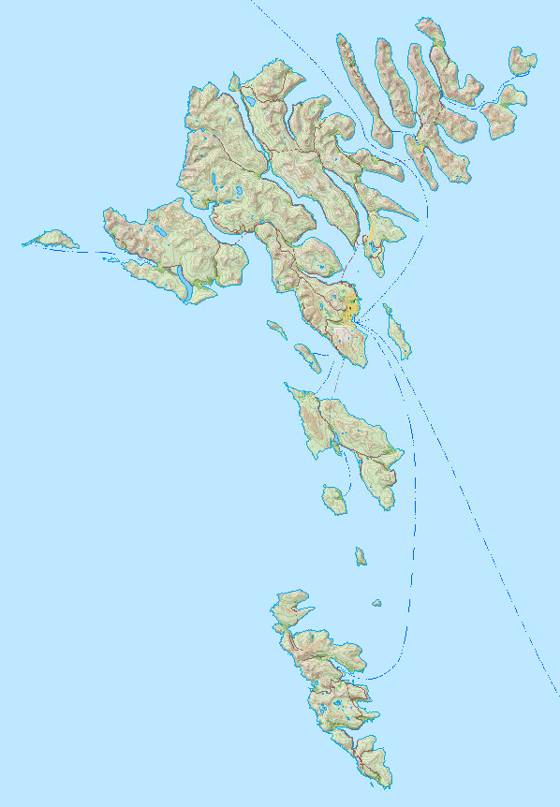
Nøkur orð um bakstøðið handan føroyska partin:
Hagfrøðingarnir á NIBIO samstarvaðu við Hagstovuna um at fáa til vega viðkomandi almenn hagtøl; serstakliga hagtøl viðvíkjandi innflutningi og útflutningi.
Búnaðarstovan greinaði partin um føroysku landbúnaðarframleiðsluna (so væl sum møguligt) og savnaði somuleiðis aðrar viðkomandi dátur inn.
Á meginlandinum høvdu tey ilt við at fata, at ein munandi mongd av matvørum í føroyska samfelagnum ikki finst í almennu hagtølunum (t.v.s. sum matfeingi = DK naturalier).
Her verður hugsað um t.d. at flota, og annars um grind, eplavelting, seyð, gæs o.s.fr.
Lutfallið av matfeinginum var munandi størri í Føroyum og í Grønlandi, samanborið við hini londini.

Slide 14
Nøkur orð um bakstøðið handan føroyska partin:
Búnaðarstovan vendi sær til størru matvøruhandlarnar við spurnarblaði um lutfalsliga partin av teirra umsetningi av ávísum vørubólkum, ið verður framleiddur í Føroyum. Spurt varð um:
mjólk (og mjólkarúrdráttir)
neytakjøt (fekst, kølt ella fryst o.a.)
seyðakjøt (fekst, kølt, fryst, ræst, turt o.a.)
aðrar kjøtúrdráttir og egg
epli og annað grønmeti
fisk og alifisk (feskur, køldur, frystur, ræstur, turrur, lidnar fiskavørur, annað)
grind, fugl o.a. vilt.

Slide 15
Nøkur orð um bakstøðið handan føroyska partin:
Búnaðarstovan vendi sær til uml. 10 reiðarí og til alifyritøkurnar við spurnarblaði um lutfalsliga partin av teirra veiðu/framleiðslu, ið kemur í umfar í føroyska samfelagnum sum matfeingi (grams o.a.). Spurt varð um:
fisk (feskur, køldur, frystur, ræstur, turrur, annað)
alifisk (feskur, køldur, frystur, annað).
Fyri øll spurnarbløðini til vinnuna var galdandi, at Búnaðarstovan bert skuldi nýta svarini í slíkum formi, at eingir upplýsingar av vinnuligum slagi skuldu kunna kennast aftur.

Slide 16
Nøkur orð um bakstøðið handan føroyska partin:
Búnaðarstovan vendi sær til Havstovuna at fáa upplýst árlig veiðutøl fyri ávikavist grind og sjófugl
og til Eyðfinn Magnussen at fáa upplýst tøl um árligu haruveiðuna
og somuleiðis til fýra úrvaldar serfrøðingar at svara einum spurnarblaði frá verkætlanarleiðsluni (eitt ekspertinterview).

Slide 17
Samandráttur av svarunum frá føroysku vinnuni o.fl.:
Notes:
Sjálvsveitanarstig og Fulnaðarstig

Slide 18
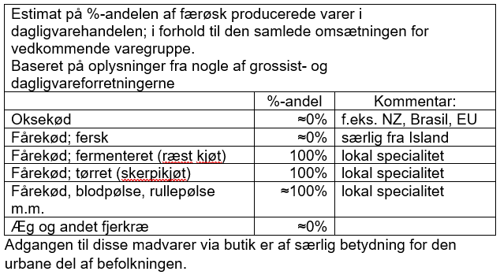
Samandráttur av svarunum frá føroysku vinnuni o.fl.:
Notes:
Sjálvsveitanarstig og Fulnaðarstig

Slide 19
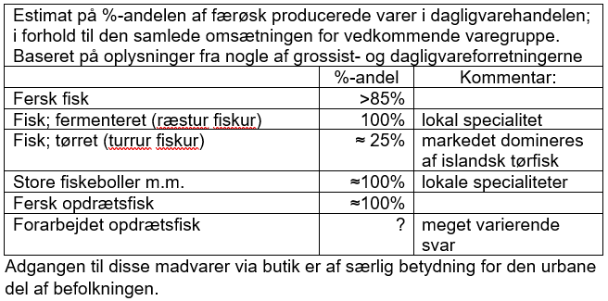
Samandráttur av svarunum frá føroysku vinnuni o.fl.:
Notes:
Sjálvsveitanarstig og Fulnaðarstig

Slide 20
Samandráttur av greiningunum hjá Búnaðarstovuni um føroysku landbúnaðarframleiðsluna:
Føroyski marknaðurin er at kalla púra opin fyri innfluttum landbúnaðarmatvørum, ið aloftast hava munadyggan stuðul í rygginum heimanífrá.
Árliga mjólkarframleiðslan hesi seinnu árini hevur verið uml. 7,7 - 7,3 milliónir litrar. Nú er talan um uml. 15 mjólkarbøndur og einar >700 mjólkikýr umframt viðsetuna.
Árliga mongdin av seyðakjøtið verður mett til uml. 1.000 tons. Metingin byggir á eitt áseyðatal fyri landið á 70 túsund pluss 10%, og eitt lambatal á 0,7 í miðal pr. ær. Her eru tó væl av óvissum.
Árliga mongdin av neytakjøti verður mett til uml. 110 tons, harav >64 tons eru tilmeldað stuðulsskipanini. Her eru tí væl av óvissum.

Slide 21
Samandráttur av greiningunum hjá Búnaðarstovuni um føroysku landbúnaðarframleiðsluna:
Árliga mongdin av flogfenaði, serliga av gásahaldi, varð staðfest, men óvissan ger, at eingi tøl verða sett á.
Árliga mongdin av grønmeti, t.v.s. rabarbum, rótum, ymsum kálsløgum, gularótum v.m., varð staðfest, og ein varlig meting gjørd á uml. 10 tons.
Árliga mongdin av eplum verður mett til uml. 600 tons. Metingin byggir m.a. á mongdina av umsettum seteplum o.s.fr. Her er tó væl av óvissum.
Árliga mongdin av korni var nevnd, men eingin mongd sett á.

Slide 22
Samandráttur av greiningunum hjá Búnaðarstovuni um føroysku matframleiðsluna annars:
Árliga mongdin av fiski, grind, fugli og haru, ið fer í umfar í føroyska samfelagnum sum matfeingi, er munandi.
Einir 2.600 frítíðarbátar eru skrásettir, og fleiri av hesum veiða til húsbrúks og nakað væl aftrat.
Afturmeldingarnar frá reiðaríunum kunnu týða uppá, at eini 1 – 2 % av veidda botnfiskinum er grams.
Afturmeldingarnar frá alivinnuni kunnu týða uppá, at eini 0,01 % av alifiskinum eisini fer sum grams.
Mongdin av grind er gjørd upp til uml. 420 tons um árið í miðal hesi seinastu fimm árini.
Sjófuglur verður veiddur í mongum 10-túsunda tali; harav nátaveiðan er serstakliga umfatandi, men óvissan ger, at eingi tøl verða sett á.
Árliga haruveiðan er gjørd upp til 6.200 harur í miðal hesi seinastu 10 árini, og miðal slaktivektin sett til uml. 1 kg.

Slide 23
Takk fyri, at tit lýddu á.

